Slide 1
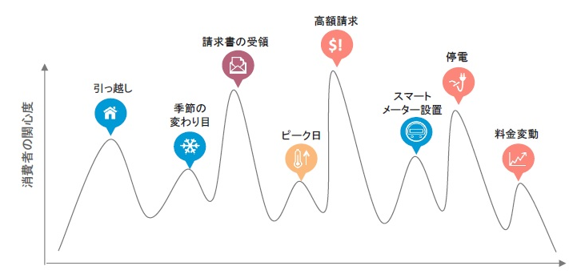

資料１－３
ナッジを活用した転入・転居者への情報発信による
省エネ行動促進手法の検証について
今年度、吹田市、大阪府地球温暖化防止活動推進センター（大阪府みどり公社）と共同実施
１ 目的
エネルギーへの関心が高まる機会の一つと考えられる「転居（引っ越し）」のタイミングに、行動変容を促す情報発信（いわゆるナッジ）を行うことにより、転入者の省エネ行動が促進されるか検証。

Slide 2
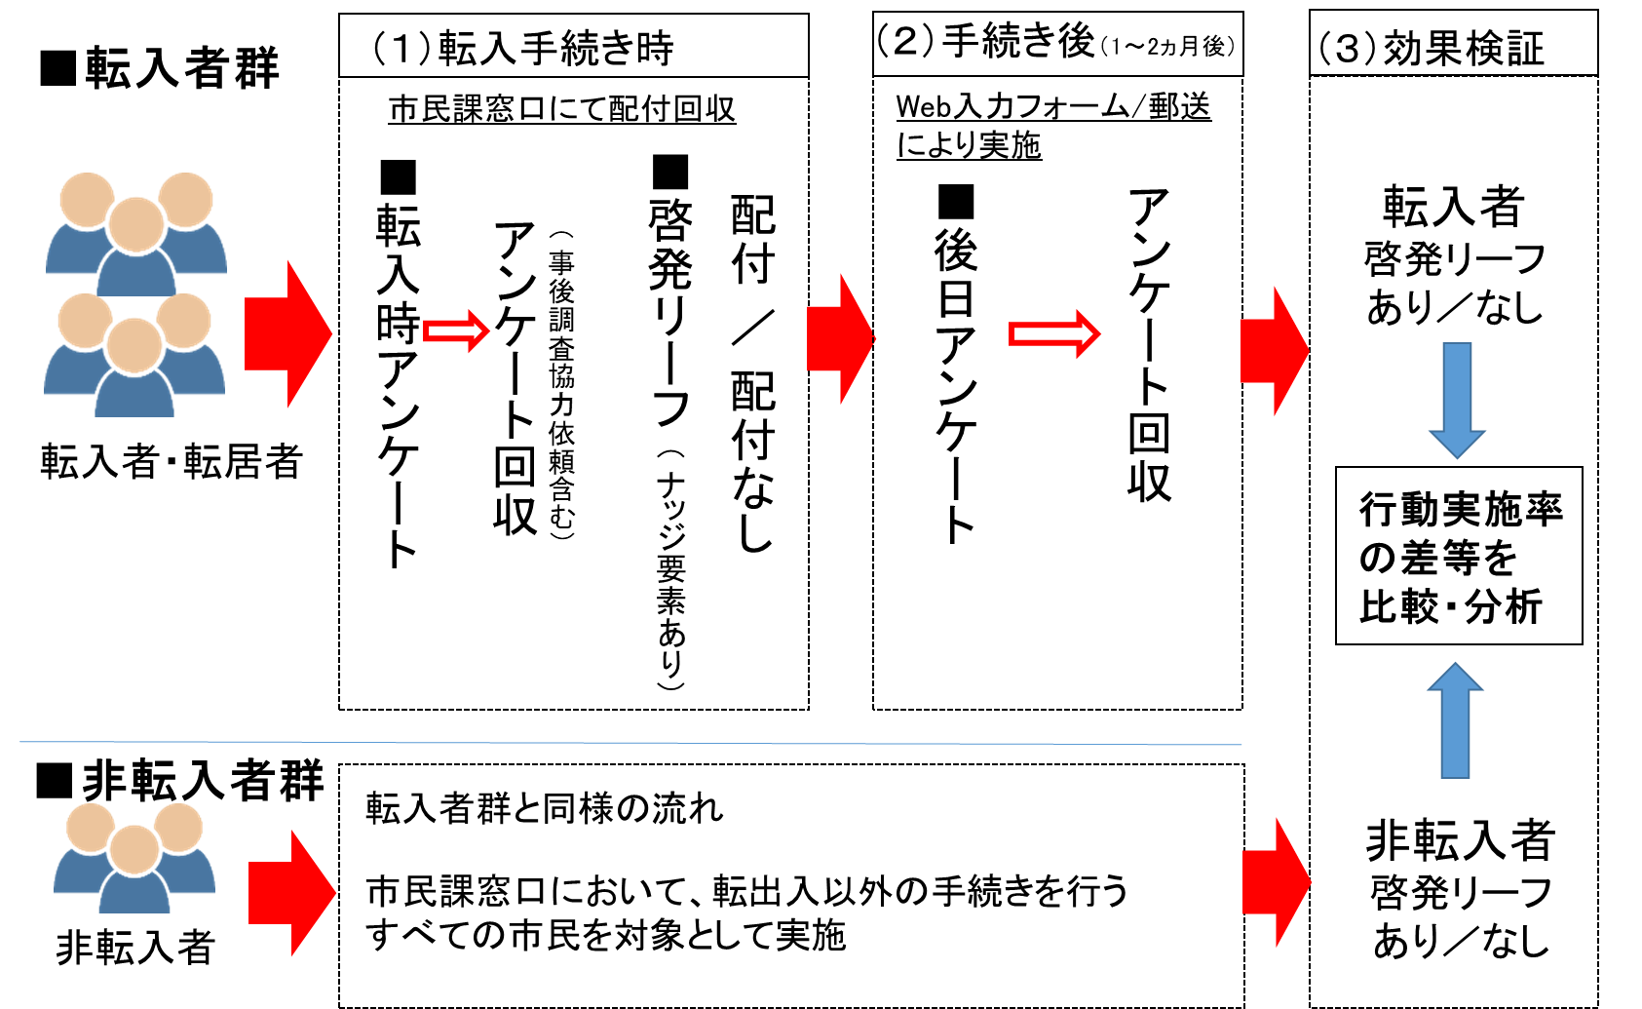
ナッジを活用した転入・転居者への情報発信による
省エネ行動促進手法の検証
＜調査目的＞
転入者の引っ越し時の省エネ行動実態を把握（転入時アンケート）
転入時に情報提供することによる省エネ行動促進効果を検証（後日アンケート）
＜調査の流れ＞

Slide 3
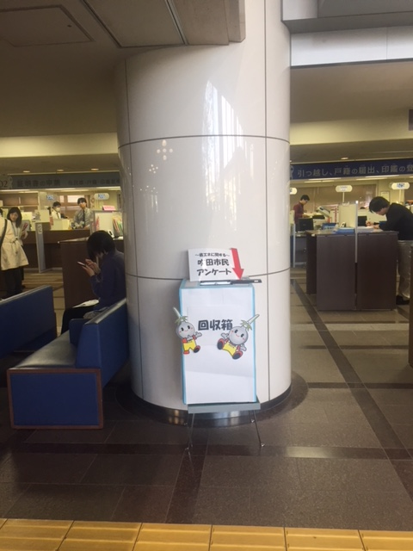
ナッジを活用した転入・転居者への情報発信による
省エネ行動促進手法の検証
◆啓発リーフレット（転入・転居者用）
※在住者は「引っ越しのタイミングにおすすめしたい」→「暮らしに役立つ」
10月15日より市窓口で啓発リーフ・アンケートを配付
アンケートをその場で記入いただき回収
（アンケート配付は2月15日まで実施）
回収BOX
設置状況

Slide 4
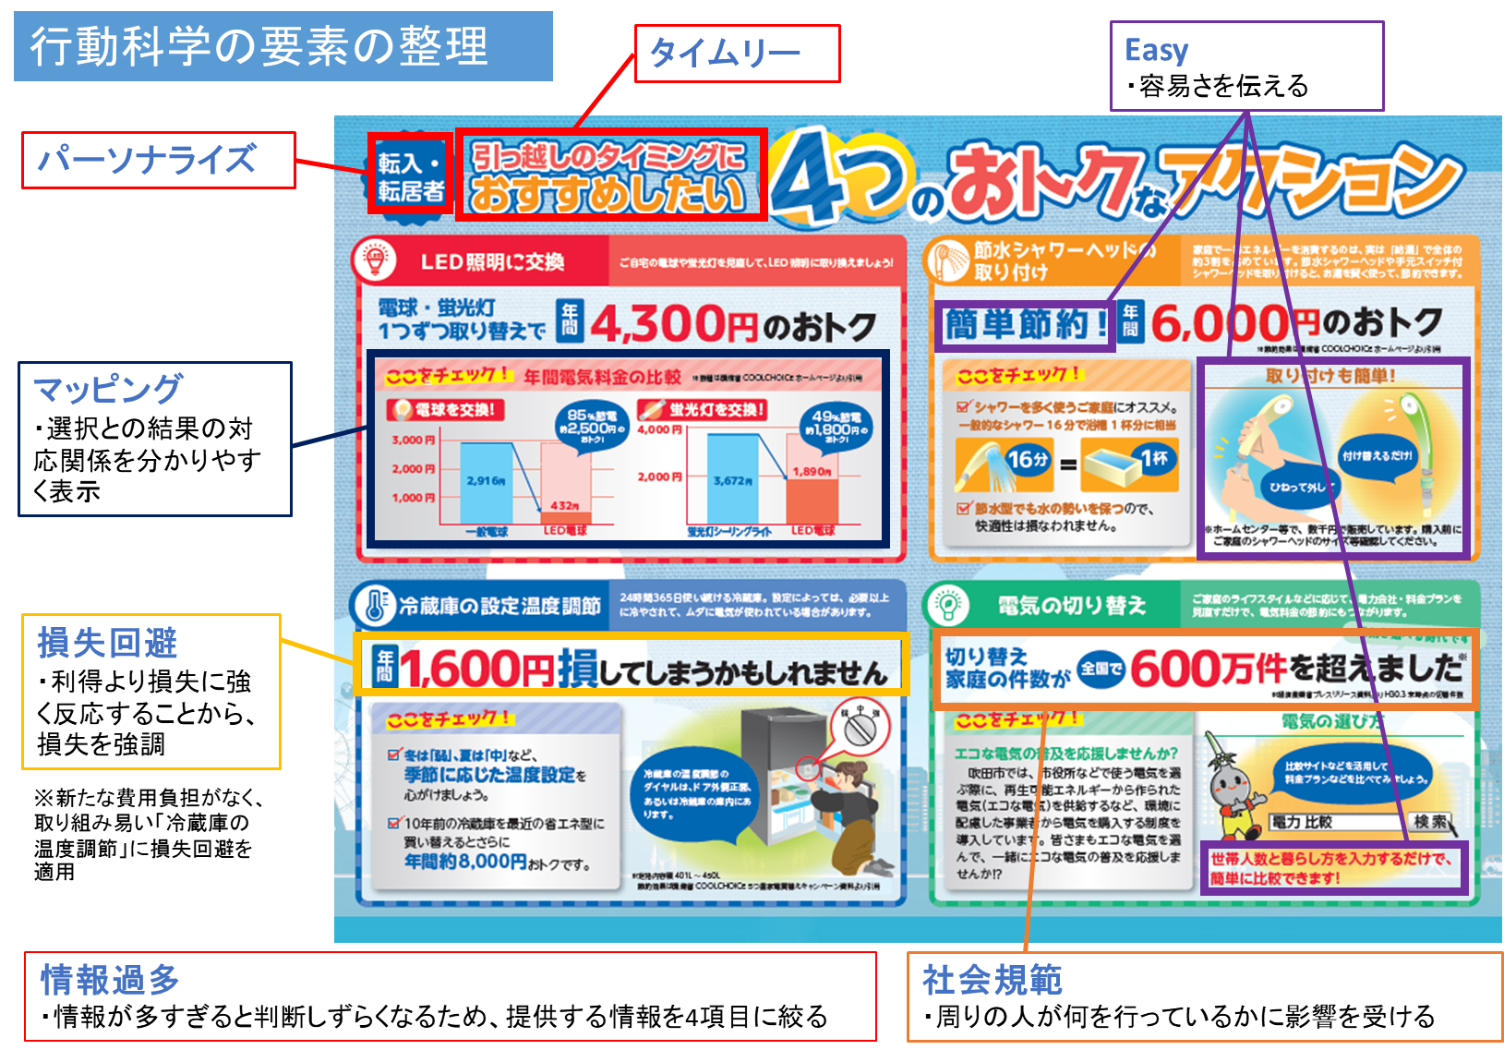
ナッジを活用した転入・転居者への情報発信による
省エネ行動促進手法の検証

Slide 5
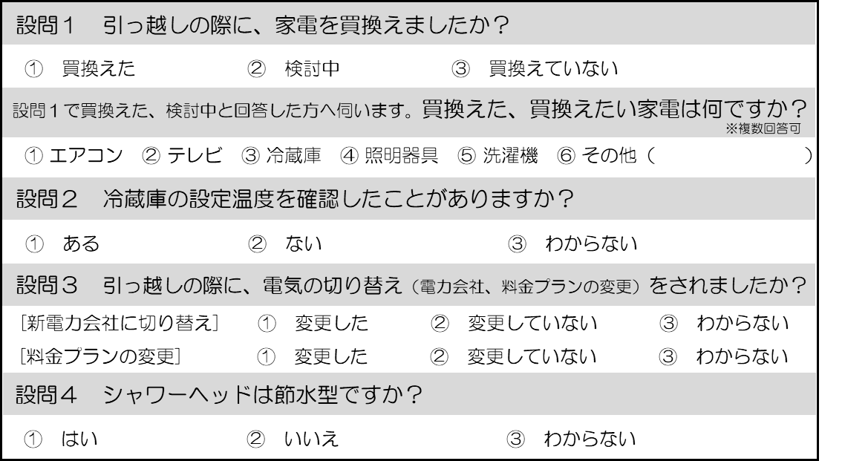
ナッジを活用した転入・転居者への情報発信による
省エネ行動促進手法の検証
◆転入時アンケート（転入・転居者）
※在住者は「引っ越しの際」→「最近（過去1年間）」

Slide 6
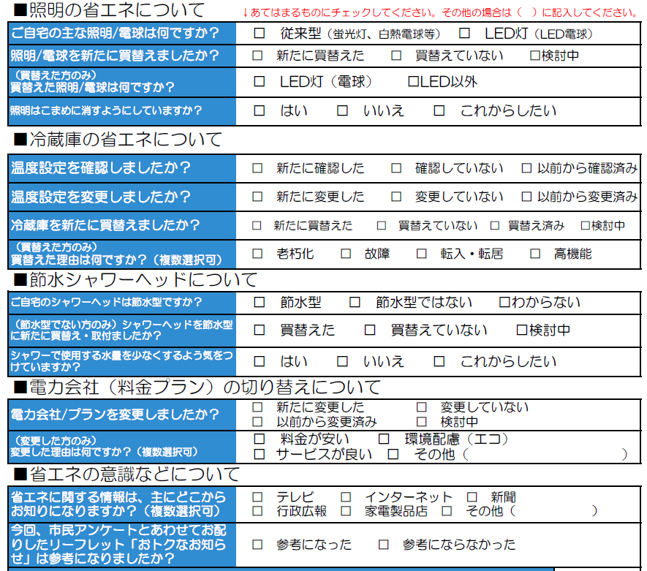
ナッジを活用した転入・転居者への情報発信による
省エネ行動促進手法の検証
◆後日アンケート
転入・転居後又は最近1か月の取り組みについてアンケート
郵送(住所記載の方)、メール(web入力フォームにリンク)により実施
※現在、集計中。

